Slide 1

INTERNET DE LAS COSAS
INTERNET OF THINGS
TEMA N°2:
HARDWARE PARA SISTEMAS IOT
DOCENTE:
GARCÍA LA CHIRA JULIO CESAR
D19361@idat.edu.pe

Slide 2
INDICADOR DE LOGRO Nº 2:
Diferencia hardware de los sistemas IOT usando información técnica de fabricante.

Slide 3
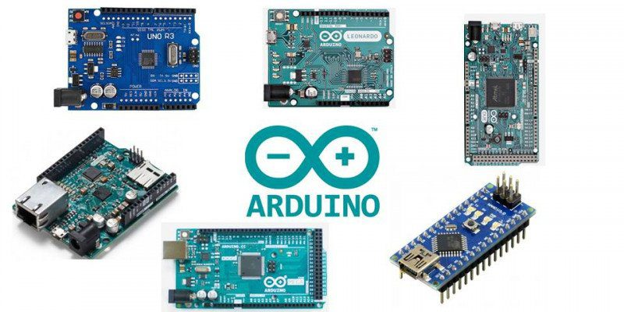
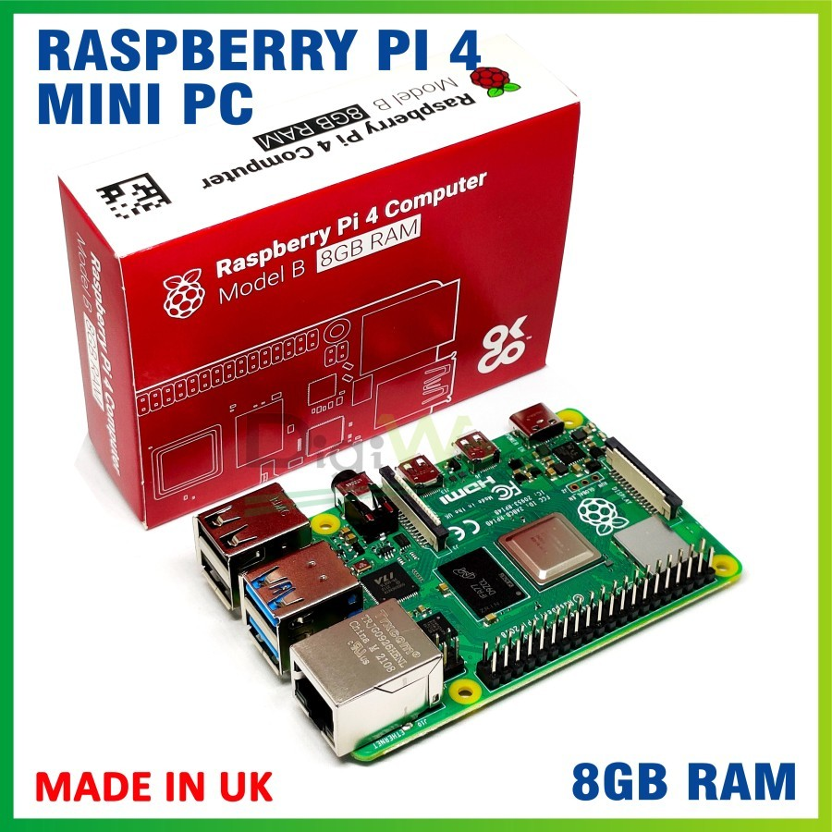
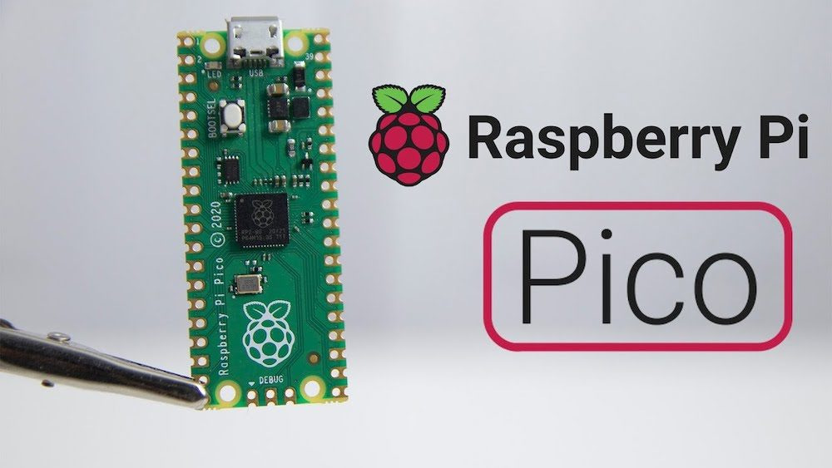
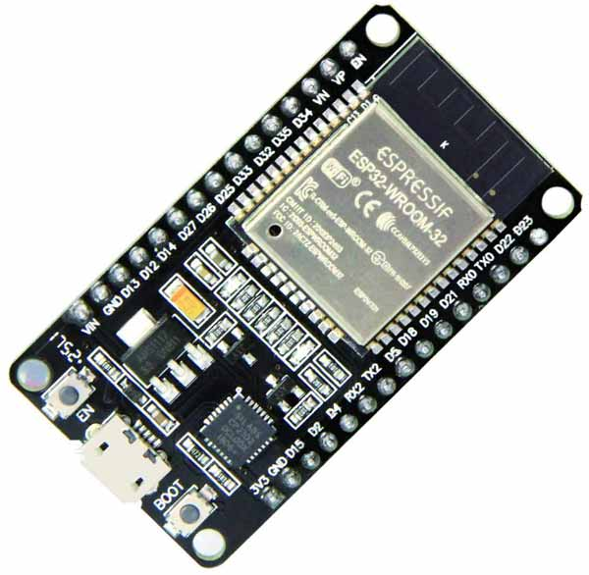
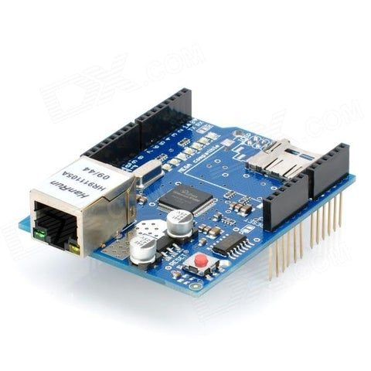
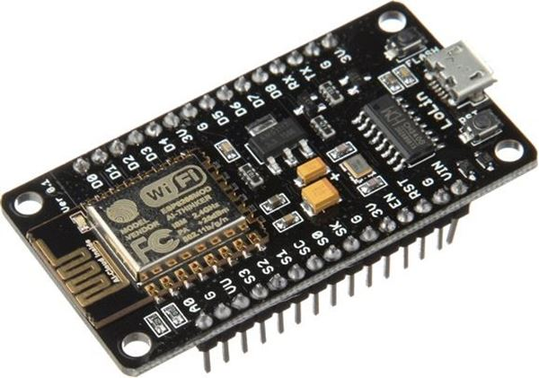
TARJETAS DE DESARROLLO
ESP32
ESP8266
SHIELD ETHERNET

Slide 4
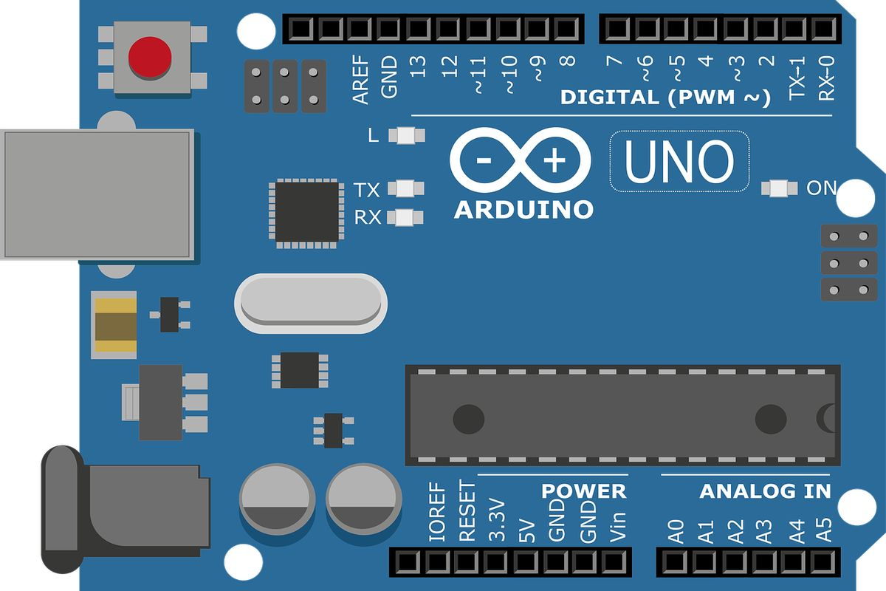
¿QUÉ ES ARDUINO?
Página Oficial https://www.arduino.cc/
https://www.youtube.com/watch?v=30LiOLyZZOg

Slide 5
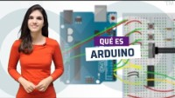

Slide 6


¿QUÉ ES ARDUINO?
Arduino es una plataforma de electrónica abierta para la creación de prototipos basada en hardware flexible y fácil de usar.
Está basado en una tarjeta con un microcontrolador que permite conectar sensores, actuadores y otros elementos mediante sus entradas y salidas, analógicas y digitales.
Al ser Open-Hardware, tanto su diseño, como su distribución es libre. Es decir, puede utilizarse libremente para el desarrollo de cualquier tipo de proyecto sin necesidad de adquirir ninguna licencia.

Slide 7
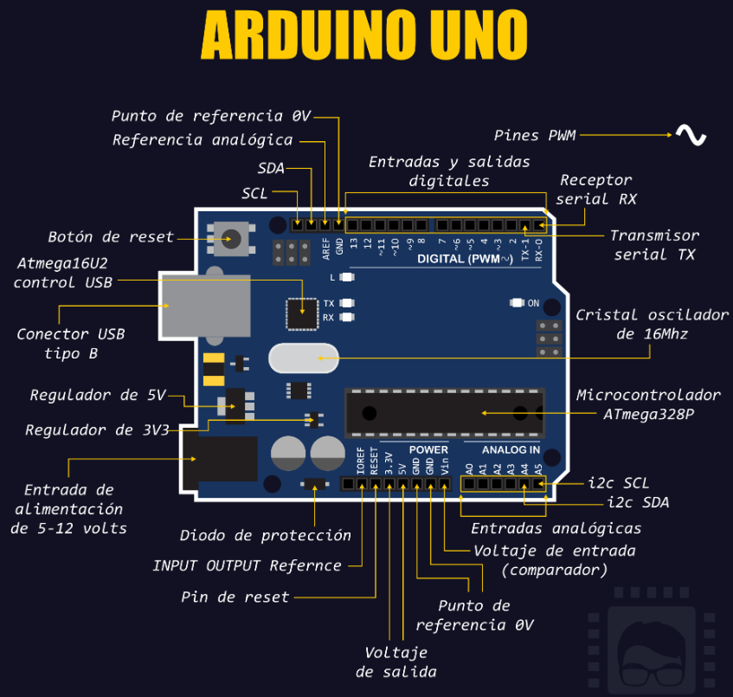
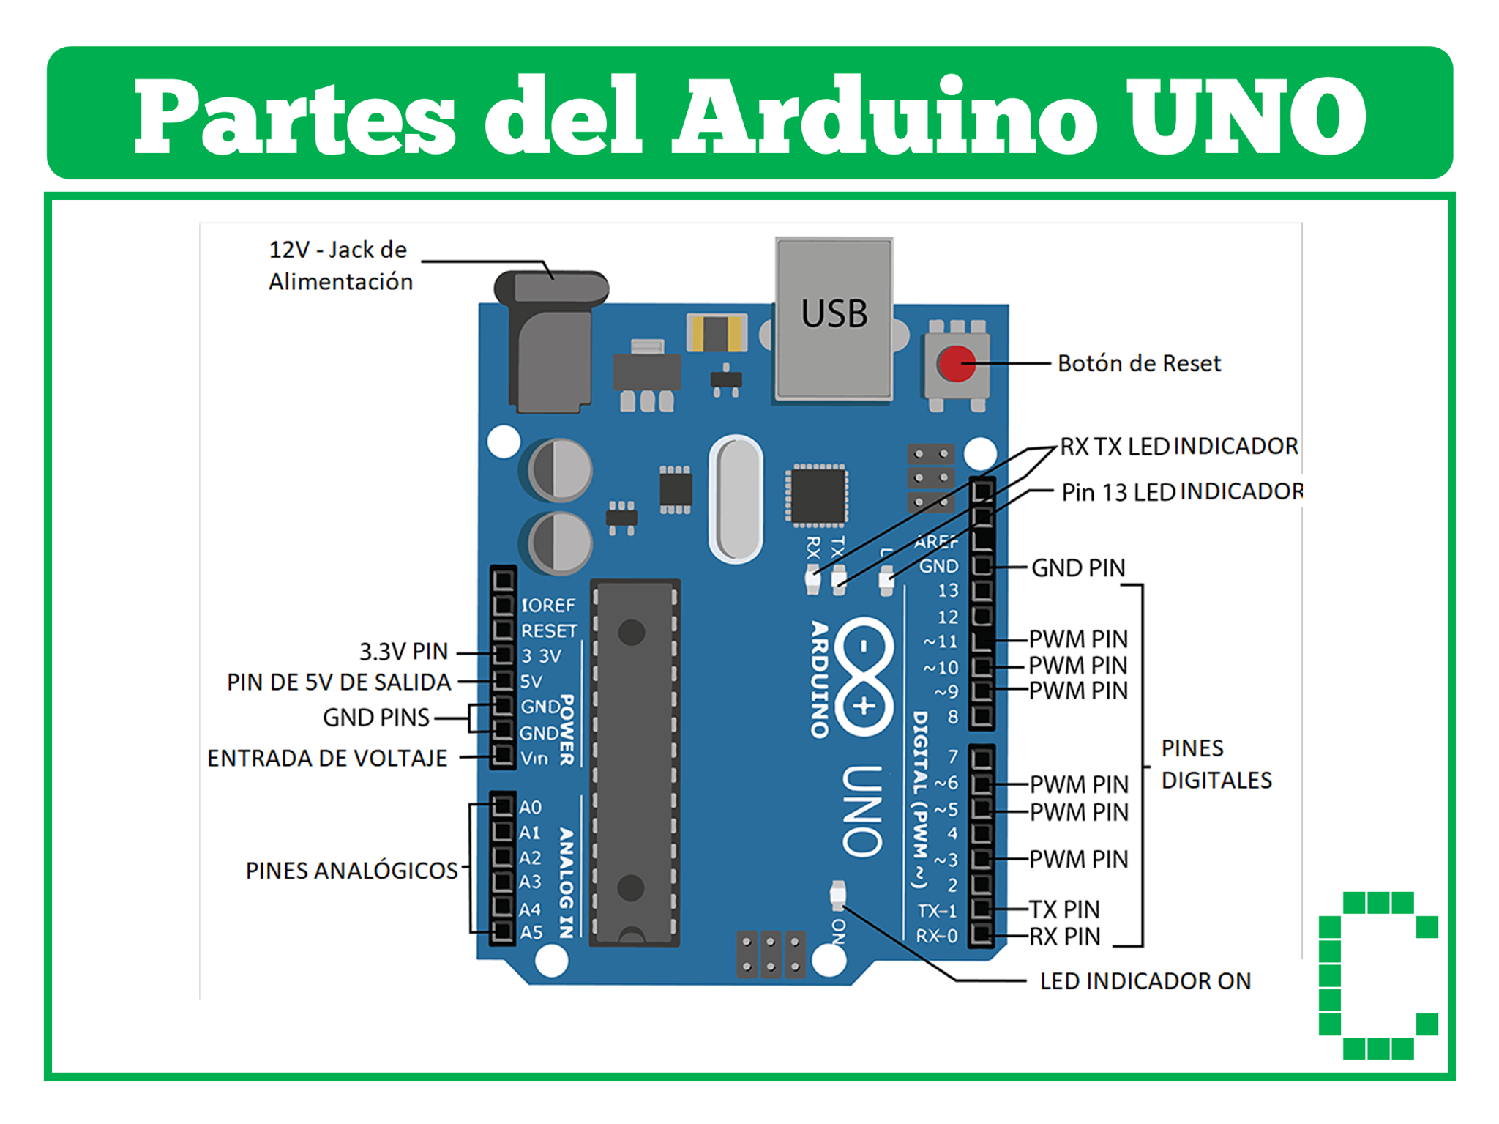
PARTES DE ARDUINO: https://www.youtube.com/watch?v=Wrn7AnWkRoc

Slide 8
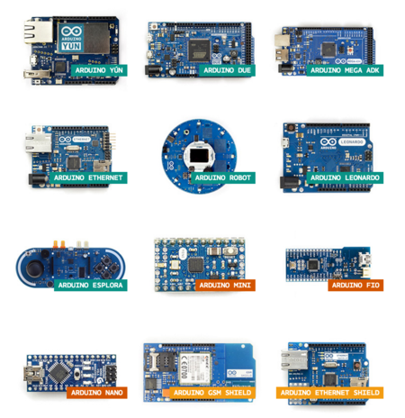
TIPOS DE PLACA ARDUINO

Slide 9

ALGUNO PROYECTOS ARDUINO

Slide 10

ARDUINO SHIELDS
Los Shields o tarjetas de expansión son módulos fabricados por terceros que se pueden apilar encima de la placa Arduino y funcionalidad determinada.
Por ejemplo:
Conexiones inalámbricas
Control de sensores y motores
Lectura y escritura en memorias

Slide 11
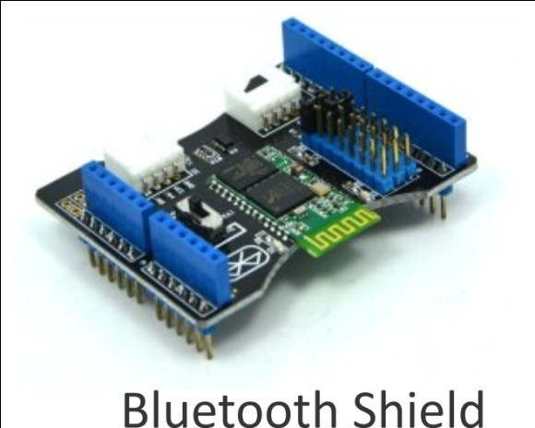
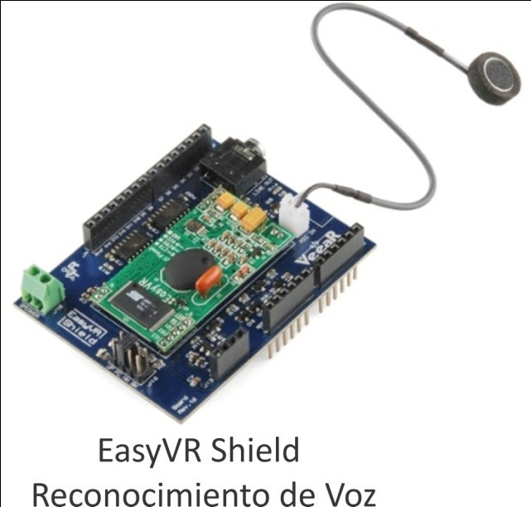
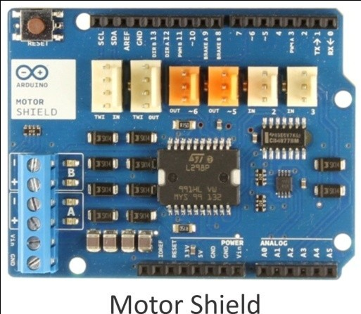
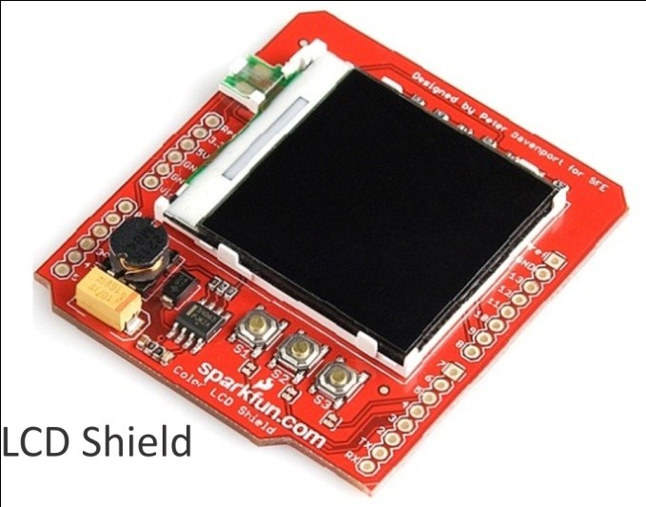
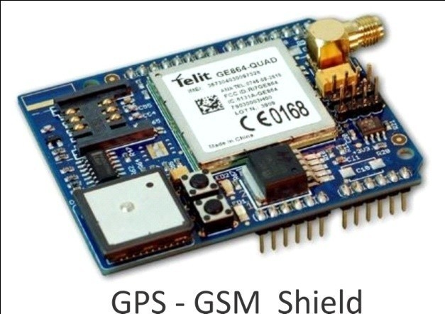
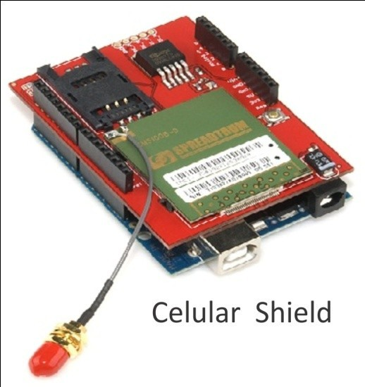
TIPOS DE SHIELD

Slide 12
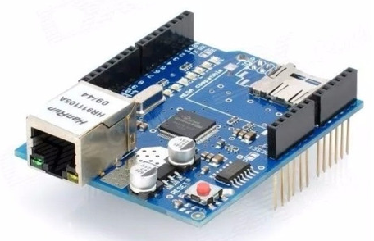
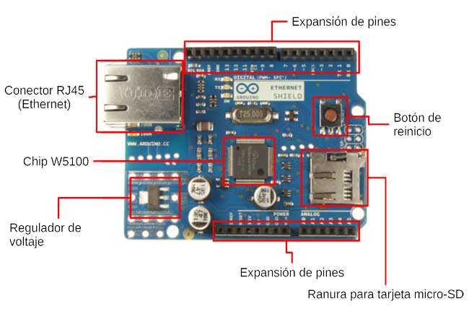
ETHERNET SHIELD W5100
Es una herramienta que abre un sin fin de formas para controlar tu Arduino a través de Internet o de la LAN de tu casa. Domótica, automatización, Internet de las cosas (IoT), control y monitoreo remoto, etc, son algunos de los campos donde se puede utilizar este shield. Es compatible con Arduino Uno, Mega y Leonardo. Además las librerías Ethernet y SD vienen incluidas por defecto en el IDE de Arduino, por lo que no hay necesidad de descargar librerías adicionales.
https://www.youtube.com/watch?v=a2vuWEURq-Y

Slide 13
NODEMCU V2 - ESP8266 WIFI
NodeMCU ESP8266 es una plataforma de desarrollo similar a Arduino especialmente orientada al Internet de las cosas (IoT). La placa NodeMcu v2 ESP8266 tiene como núcleo al SoM ESP-12E que a su vez está basado en el SoC Wi-Fi ESP8266, integra además el conversor USB-Serial TTL CP2102 y conector micro-USB necesario para la programación y comunicación a PC. NodeMcu v2 ESP8266 está diseñado especialmente para trabajar montado en protoboard o soldado sobre una placa.
También viene con un firmware preinstalado el cual nos permite trabajar con el lenguaje interpretado LUA, enviándole comandos mediante el puerto serial (CP2102). Las tarjetas NodeMCU y Wemos D1 mini son las plataformas mas usadas en proyectos de Internet de las cosas (IoT). No compite con Arduino, pues cubren objetivos distintos.
https://www.youtube.com/watch?v=gAe-Kjg_ggc Parte 1
https://www.youtube.com/watch?v=9IwJIkTxgME Parte 2

Slide 14
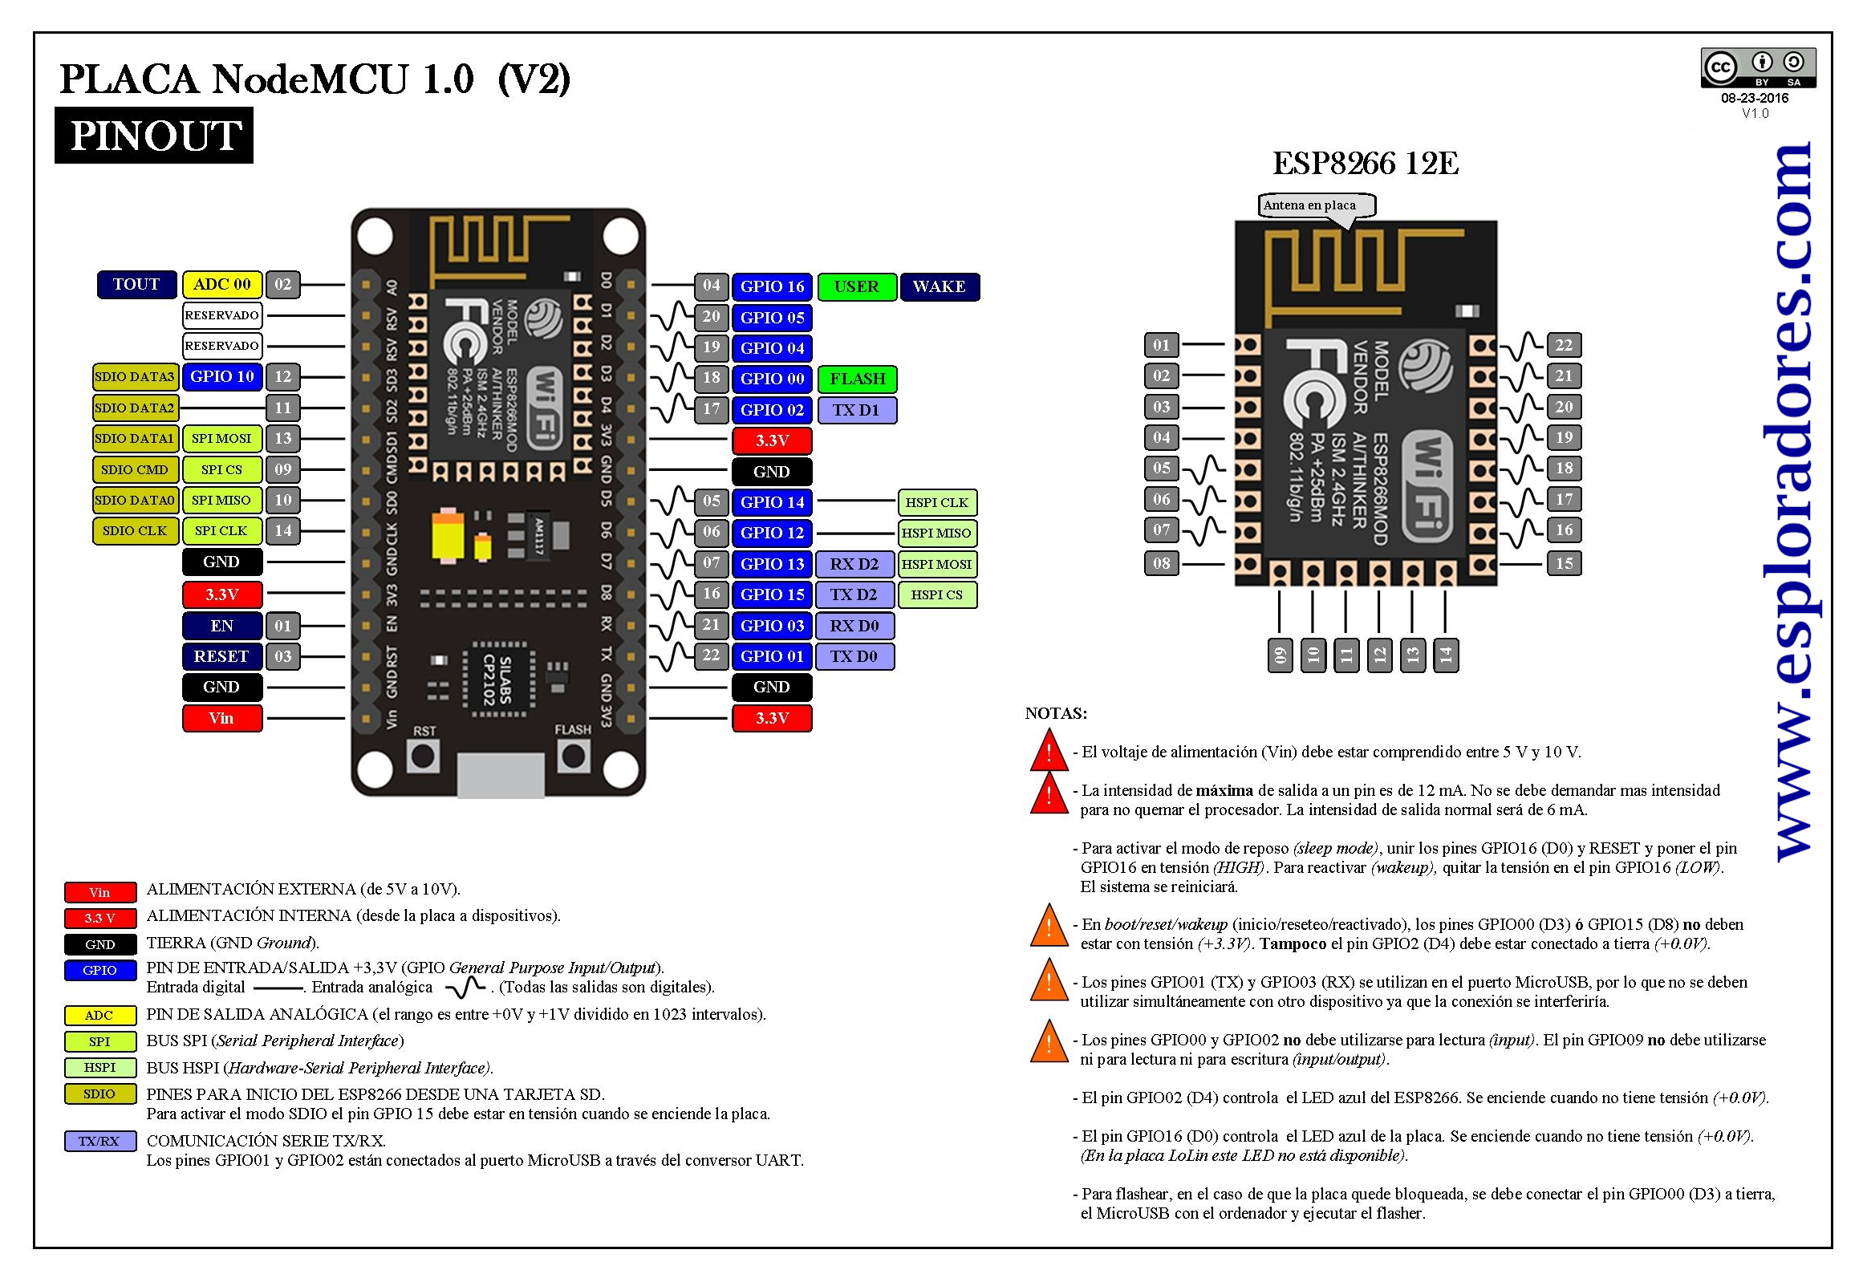
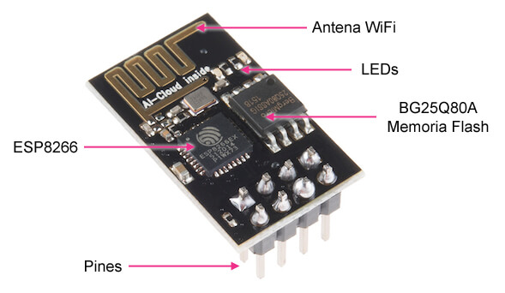
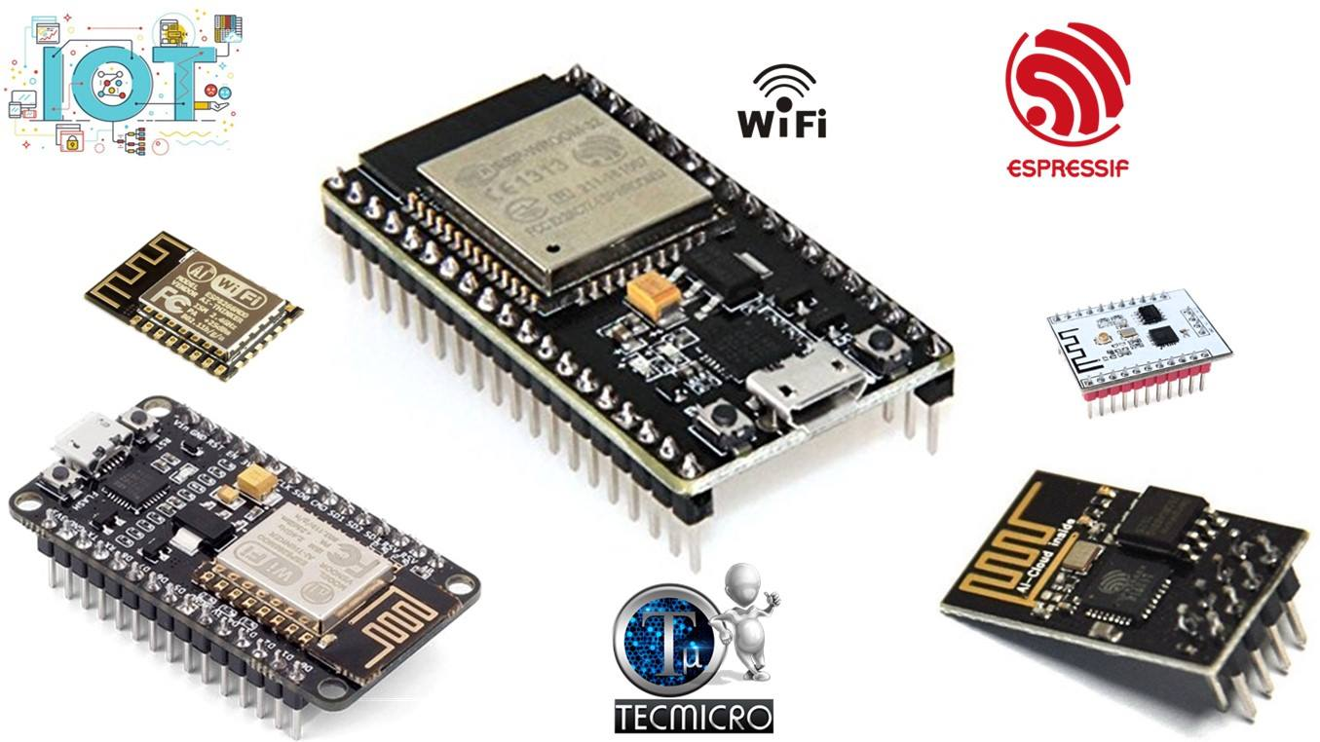

Slide 15
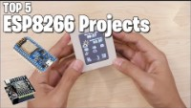
ALGUNOS PROYECTOS ESP8266

Slide 16
NODEMCU- ESP32 WIFI - Bluetooth
La placa de desarrollo o DEVKIT V1 NodeMCU-32 es una herramienta muy potente para el prototipado rápido de proyectos con IoT(Internet de la cosas). Integra en una placa el SoM ESP-WROOM-32 que tiene como base al SoC ESP32, el conversor USB-serial CP2102 necesario para programar por USB el ESP32, reguladores de voltaje y leds indicadores. La plataforma ESP32 es la evolución del ESP8266 mejorando sus capacidades de comunicación y procesamiento computacional. A nivel de conectividad permite utilizar diversos protocolos de comunicación inalámbrica como: WiFi, Bluetooth y BLE. En cuanto a procesamiento su CPU 32-bit de dos núcleos de hasta 240Mhz que se pueden controlar independientemente. Además incluye internamente una gran cantidad de periféricos para la conexión con: sensores táctiles capacitivos, sensor de efecto Hall, amplificadores de bajo ruido, interfaz para tarjeta SD, Ethernet, SPI de alta velocidad, UART, I2S e I2C. Aplicado en Mini Servidores Web, Procesamiento digital, Webcams, Cámara IP, Robótica móvil, Domótica y más.

Slide 17
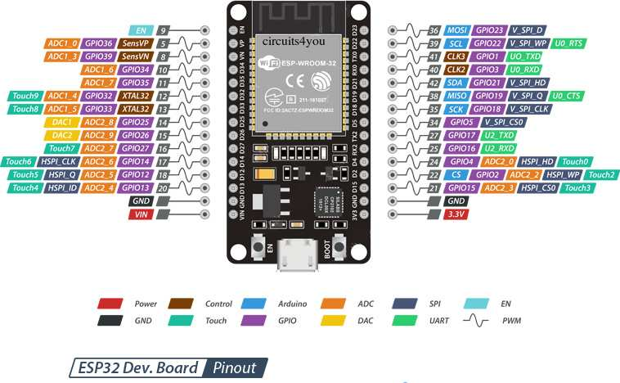
https://www.youtube.com/watch?v=9ouMjvVACnc

Slide 18
ALGUNOS PROYECTOS ESP32
https://www.youtube.com/watch?v=UD9Y-Z-p-Tc&ab_channel=ElectronicaDeUna
https://www.youtube.com/watch?v=S0ezrmLNWUs
https://www.youtube.com/watch?v=UD9Y-Z-p-Tc
https://www.youtube.com/watch?v=abkaxXKqvsU

Slide 19

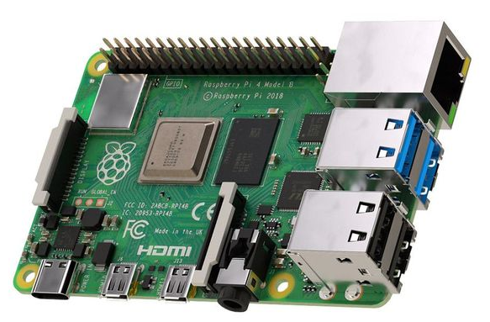
https://www.raspberrypi.org/
https://www.raspberrypi.com/news/new-raspberry-pi-website/
https://www.raspberrypi.com/news/new-raspberry-pi-website/

Slide 20
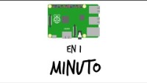

Slide 21
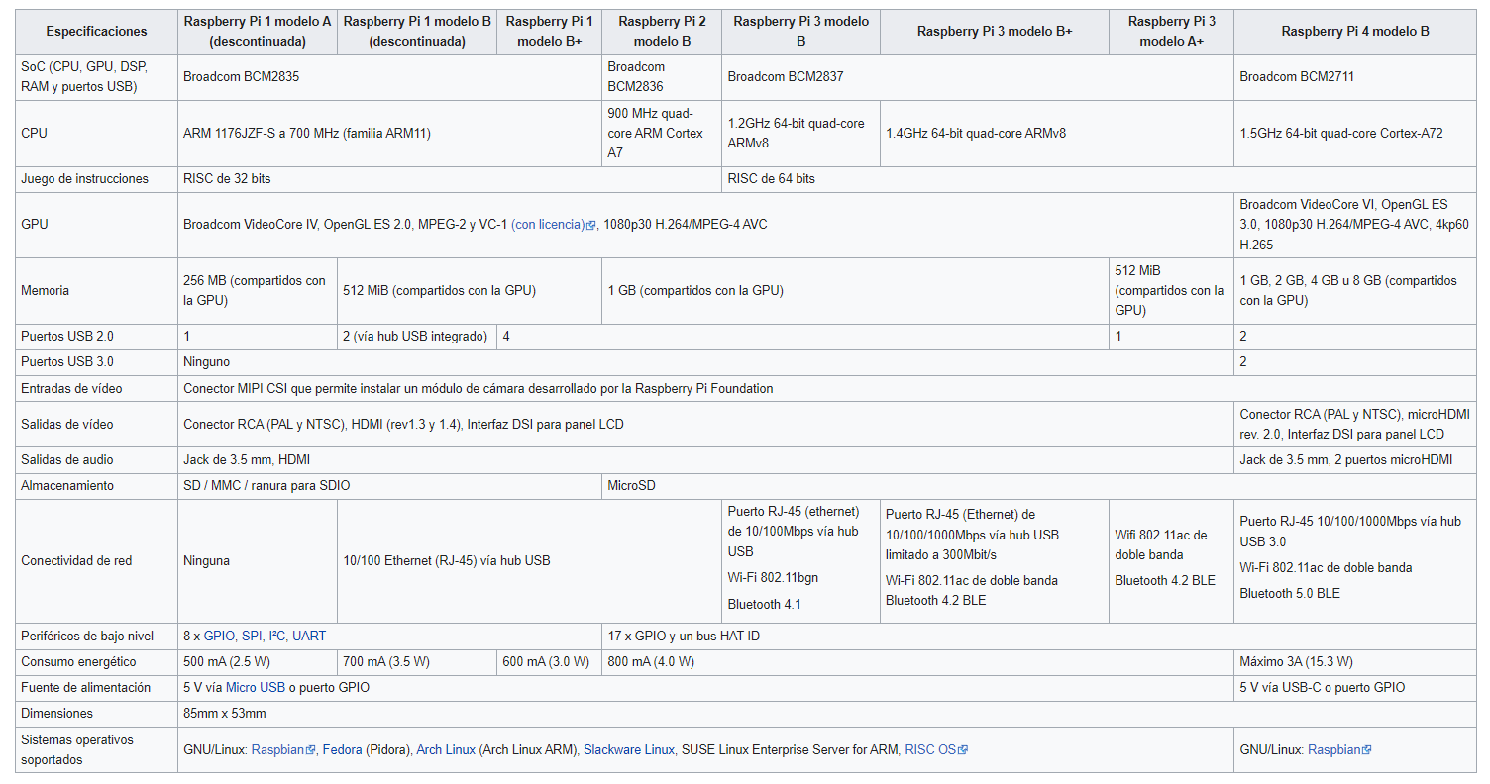

Slide 22
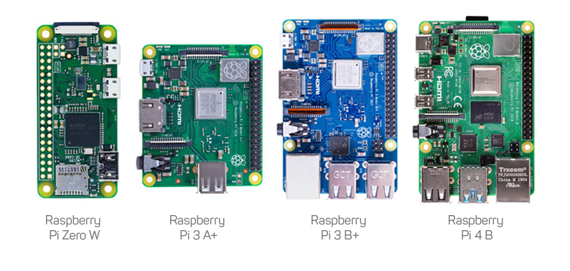
MODELOS
Algunos Proyecto: https://www.youtube.com/watch?v=Bs5VUTKYRvE

Slide 23
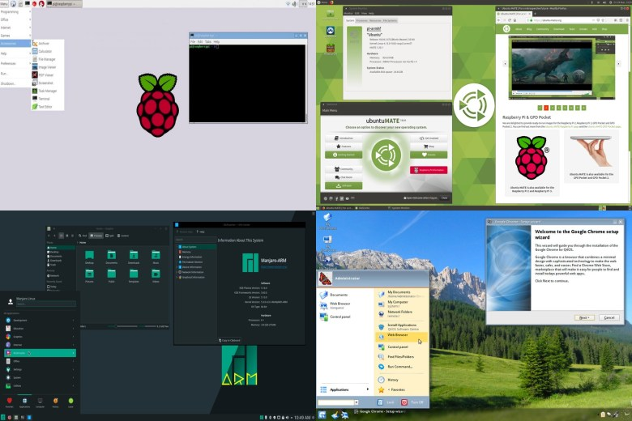
SISTEMAS OPERATIVOS
https://www.profesionalreview.com/2021/09/10/sistema-operativo-raspberry-pi/

Slide 24


Slide 25
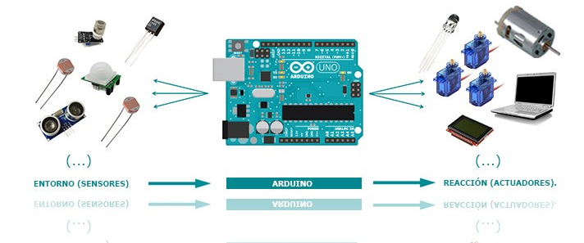
https://www.youtube.com/watch?v=l7fSk7jtuOs
https://www.youtube.com/watch?v=7CPvOrz3PW4&t=53s
https://www.youtube.com/watch?v=GnlmVMHA_wQ

Slide 26
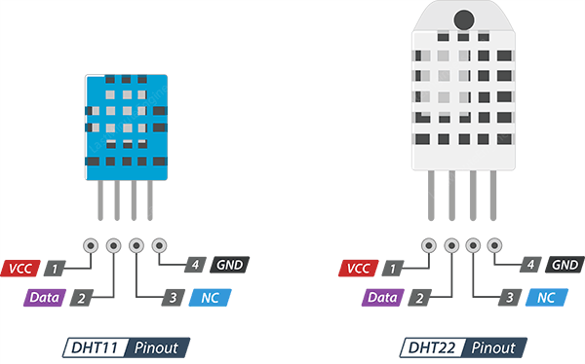
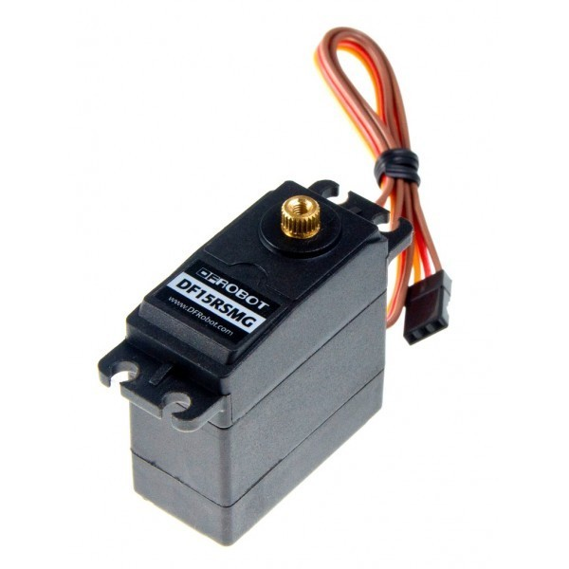
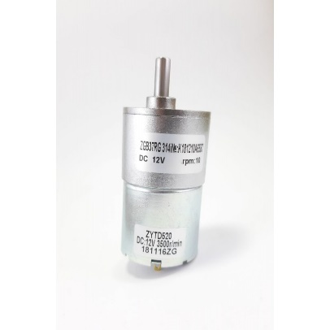
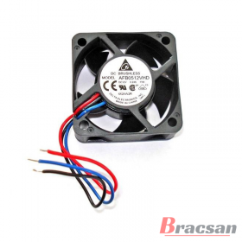
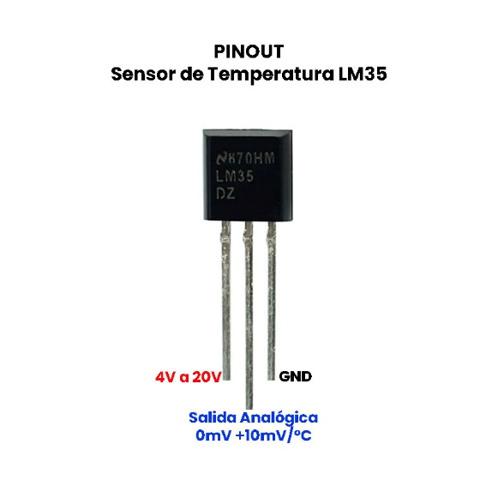
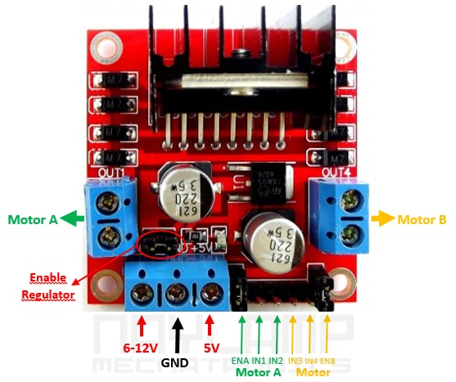
Sensor Digital
Actuadores Digitales y Analógicos
Sensor Analógico

Slide 27


Slide 28
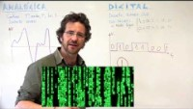

Slide 29


Slide 30
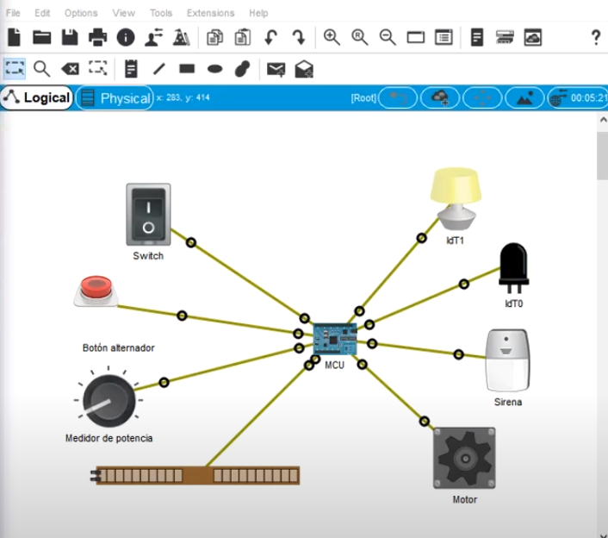
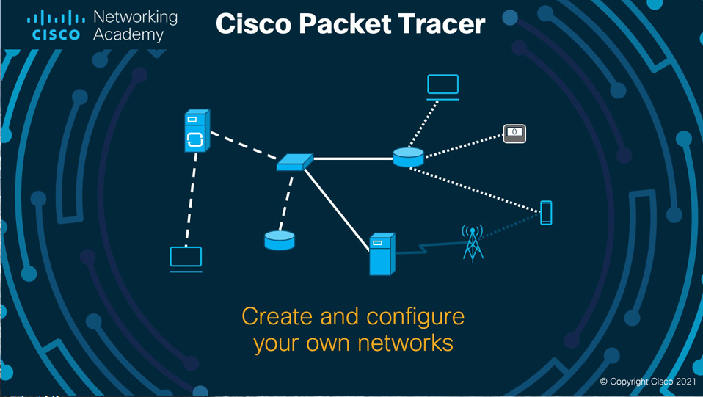
SIMULADOR PACKET TRACER PARA IOT

Slide 31
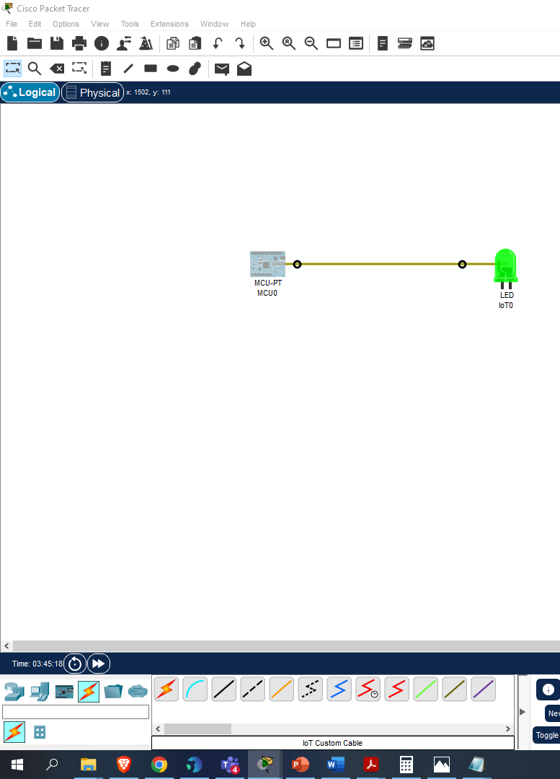
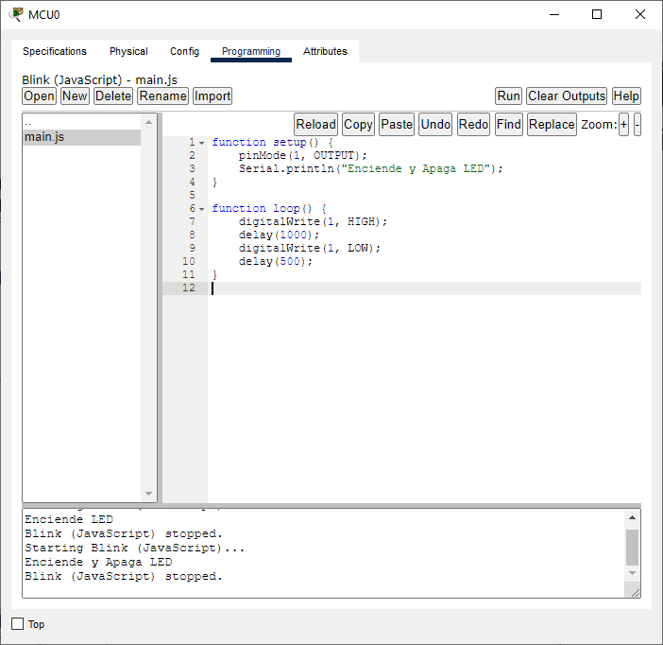
SIMULADOR PACKET TRACER PARA IOT

Slide 32
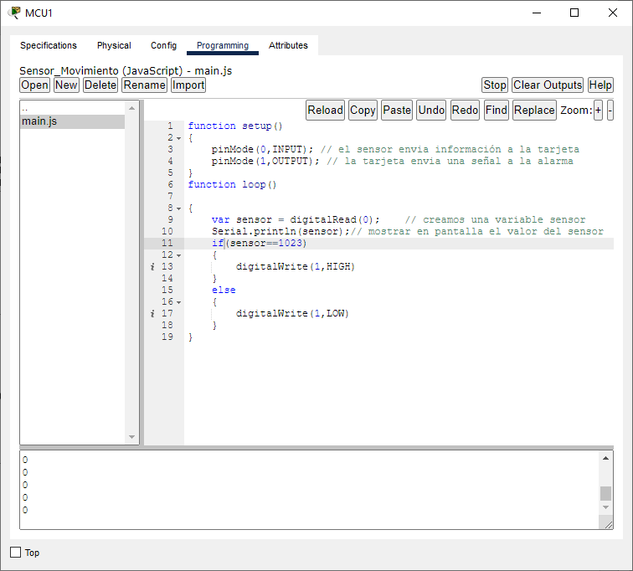
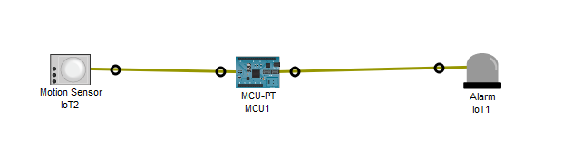
SIMULADOR PACKET TRACER PARA IOT

Slide 33
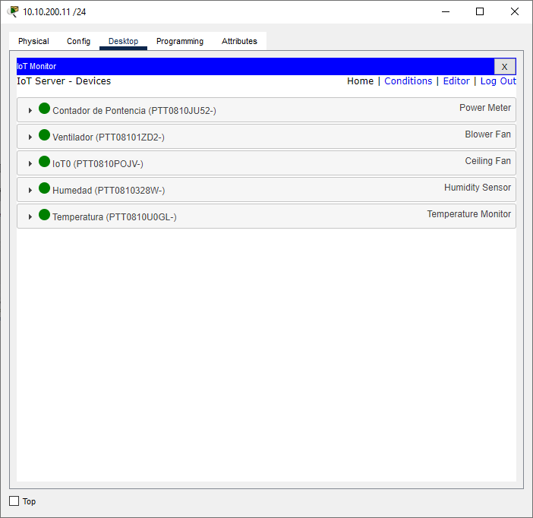
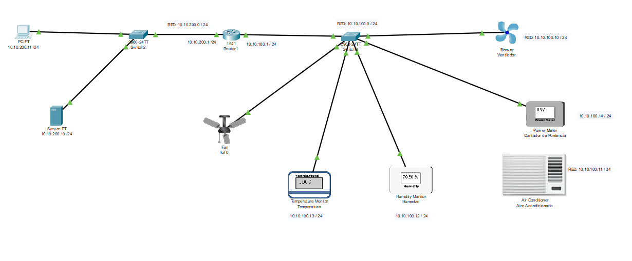
SIMULADOR PACKET TRACER PARA IOT

Slide 34
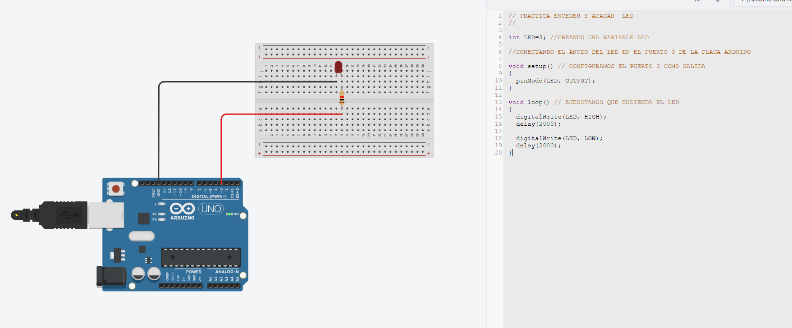
SIMULADOR TINKERCAD

Slide 35
ACTIVIDAD 2
Se debe identificar hardware para utilizar en sistemas IOT. Utilizar un buscador web para conocer características.
¿Qué es un sensor digital y análogo?
¿Qué es un actuador digital y análogo?
¿Qué es un controlador en Arduino y Raspberry?
¿En el Packet Tracer que representan los bloques SBC y MCU?
Investigue sobre tipos de sensores y actuadores para placas de desarrollo Arduino y Raspberry. Describa características técnicas en tablas.

Slide 36
https://aprendiendoarduino.wordpress.com/2016/12/18/sensores-y-actuadores/
https://www.luisllamas.es/arduino-wifi-esp8266-esp01/
http://pdacontroles.com/prueba-arduino-mega-2560-y-esp8266/
https://naylampmechatronics.com/arduino-tarjetas/9-arduino-mega-2560.html
https://naylampmechatronics.com/arduino-tarjetas/8-arduino-uno-r3-00008.html
https://paraarduino.net/modelos-de-placas-arduino
https://internetpasoapaso.com/tipos-placas-arduino/
https://arduino.cl/principales-partes-de-un-arduino/#:~:text=El%20Arduino%20Uno%20tiene%206,valores%20menores%2C%20pero%20no%20superiores.&text=3%2C3V%20y%205V%20son,GND%20como%20negativo%20para%20alimentaci%C3%B3n.
https://solectroshop.com/es/blog/que-son-los-sensores-analogicos-todo-sobre-su-funcionamiento-n91

Slide 37
https://www.arduino.cc/en/Main/ArduinoEthernetShieldV1
https://aprendiendoarduino.wordpress.com/tag/w5100/
https://naylampmechatronics.com/ardusystem-shields/12-shield-ethernet-w5100.html
https://programarfacil.com/podcast/nodemcu-tutorial-paso-a-paso/
https://naylampmechatronics.com/espressif-esp/153-nodemcu-v2-esp8266-wifi.html
https://www.luisllamas.es/esp8266-nodemcu/
https://www.espressif.com/en/products/socs/esp32
https://naylampmechatronics.com/espressif-esp/384-nodemcu-32-30-pin-esp32-wifi.html
https://www.rinconingenieril.es/que-es-pwm-y-para-que-sirve/
https://www.youtube.com/watch?v=HNn7_kIF638
https://www.youtube.com/watch?v=DNymXdCZeFE
https://www.youtube.com/watch?v=yEIgVq2BBe0
https://www.youtube.com/watch?v=oIT5Bd3s1s8
https://www.youtube.com/channel/UCxoIJrkHo1Rv0PgdnKfUXCw
https://www.youtube.com/c/ElProfeGarcia
https://www.youtube.com/watch?v=udzxpDeNbgs

